Slide 1
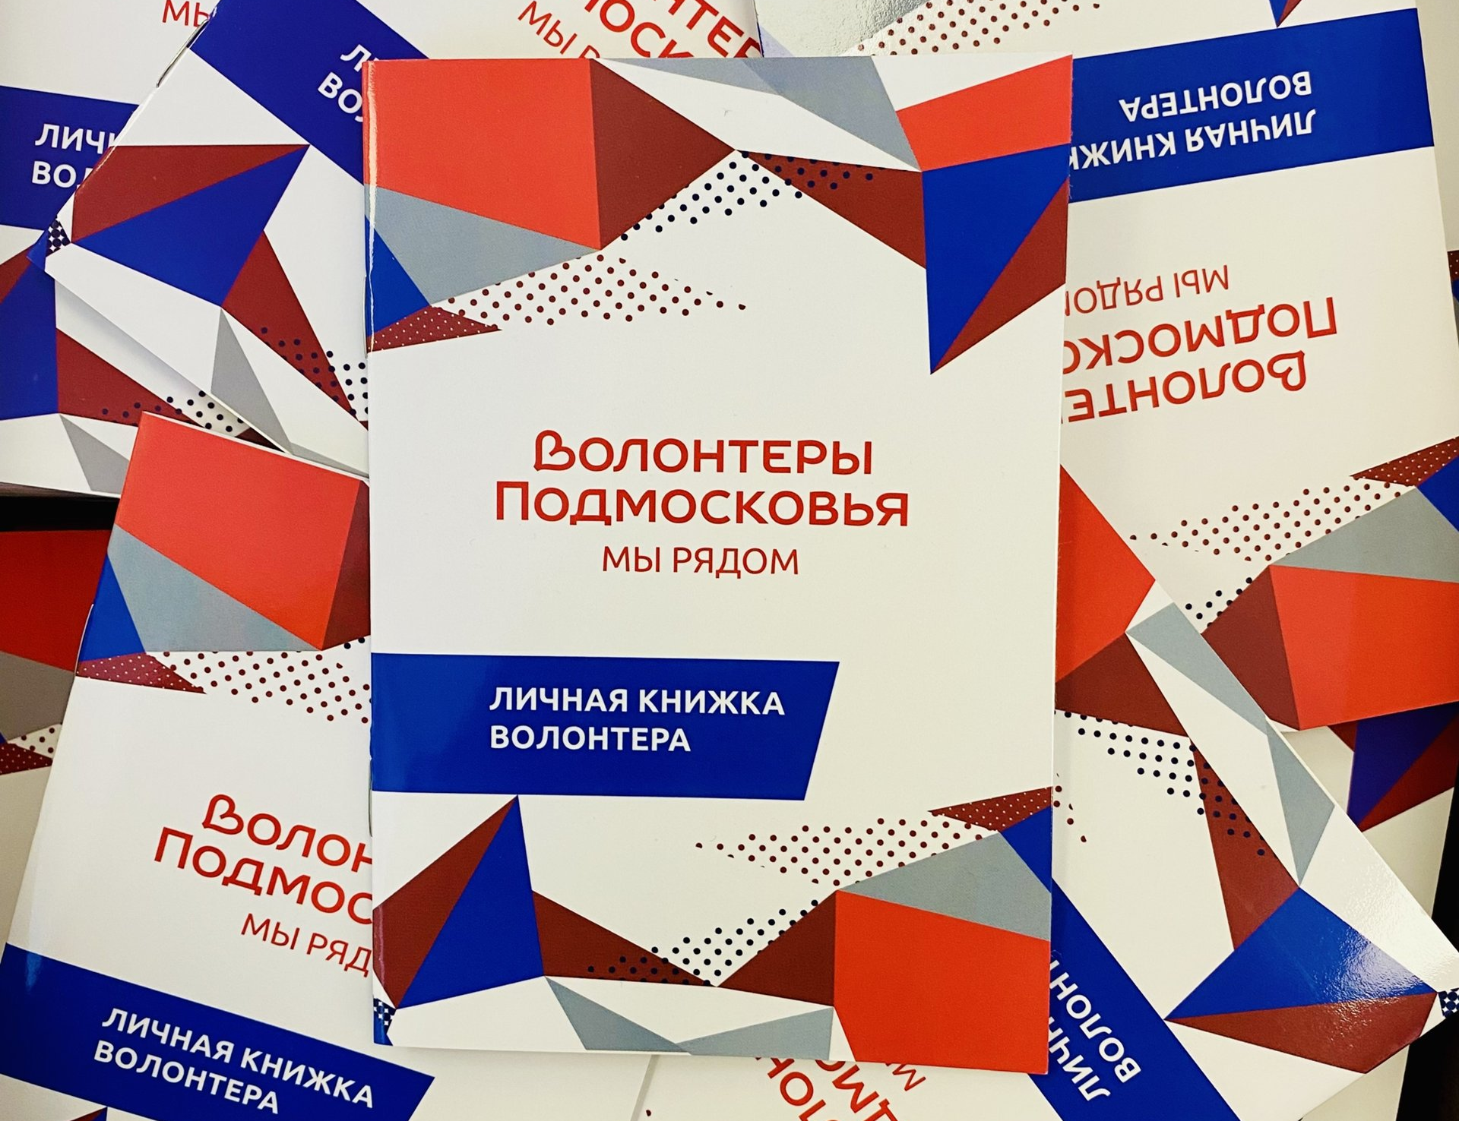
Стань волонтёром вместе с ПМК «Романтик»

Slide 2
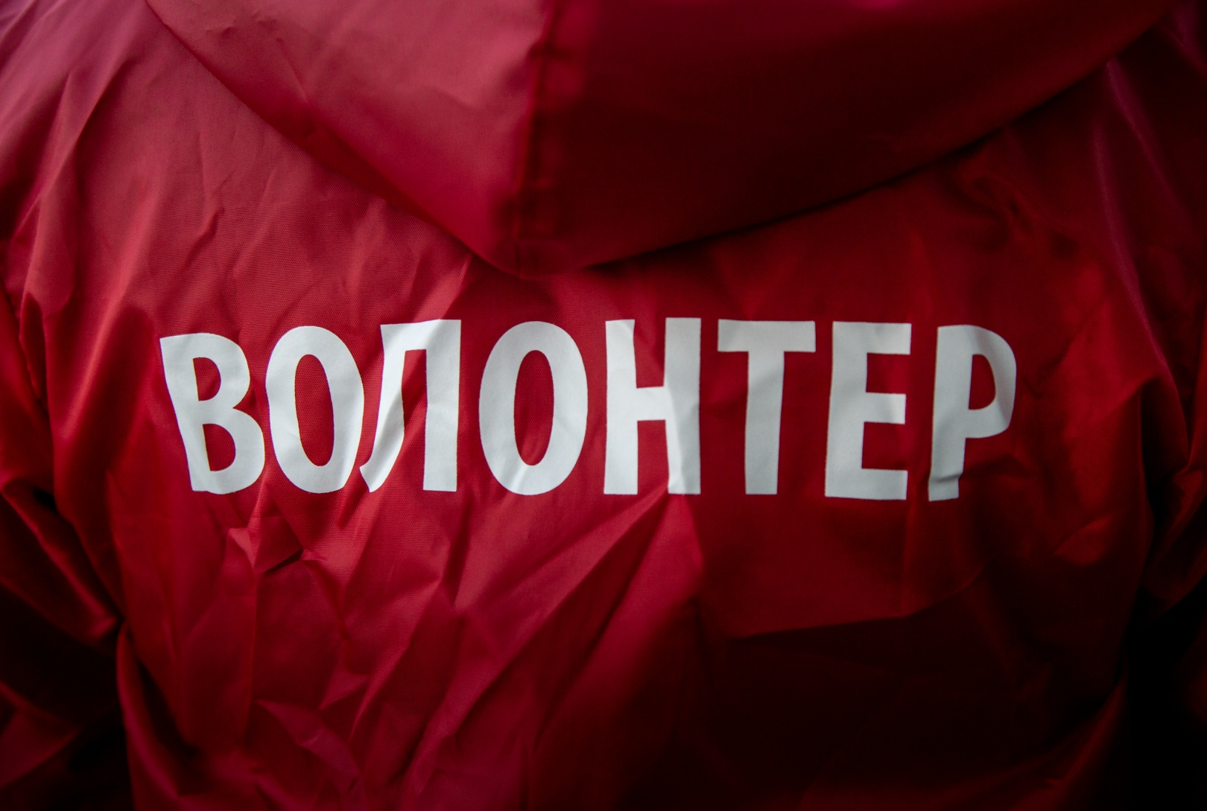
Кто такой волонтёр?

Slide 3

Волонтёр – это человек, который добровольно занимается общественной деятельностью, помогает жителям своего города. Доброволец вкладывает в дело свои навыки и время.

Slide 4

Какие мероприятия ждут волонтёра?
Работа ведётся по нескольким направлениям:
Дети и молодёжь
Социальное волонтёрство
Патриотика
Спорт и события
Культура и искусство
Экология

Slide 5

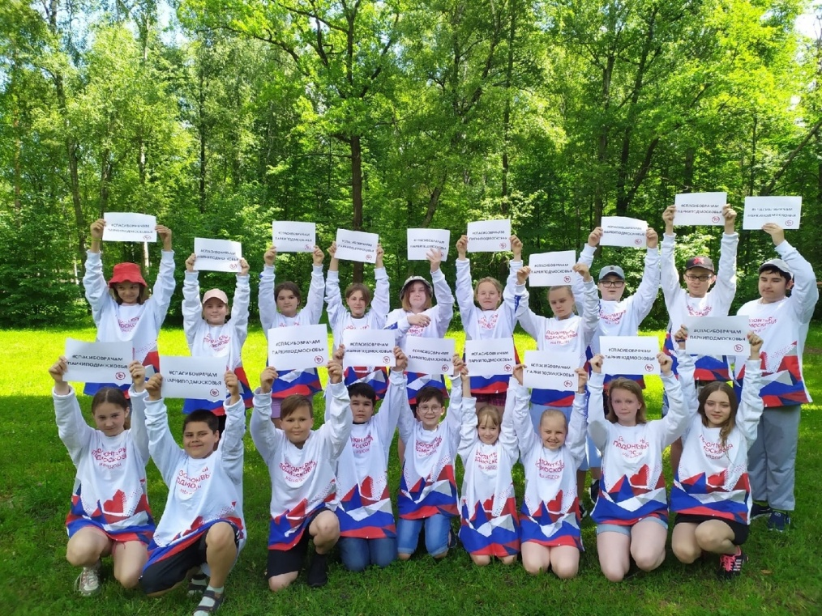
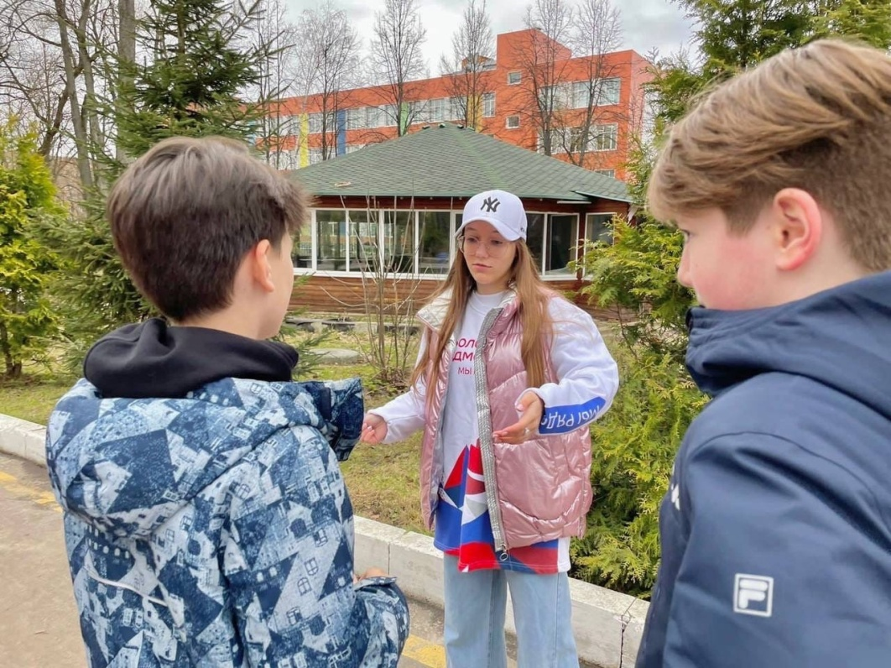
Дети и молодёжь
Волонтёры помогают многодетным семьям, детям из детских домов и соматиков.

Slide 6
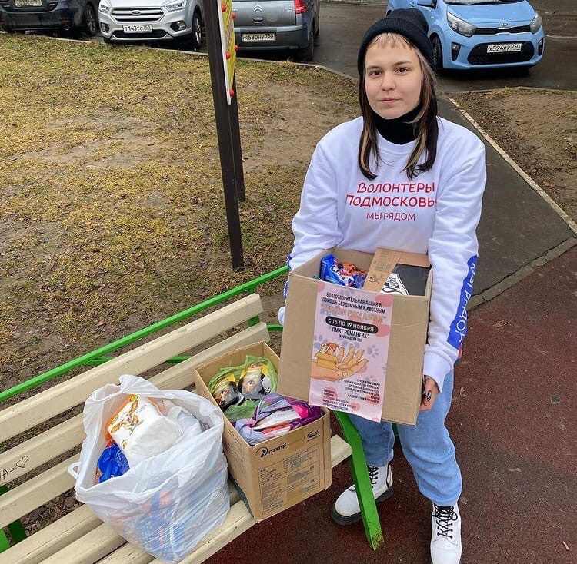
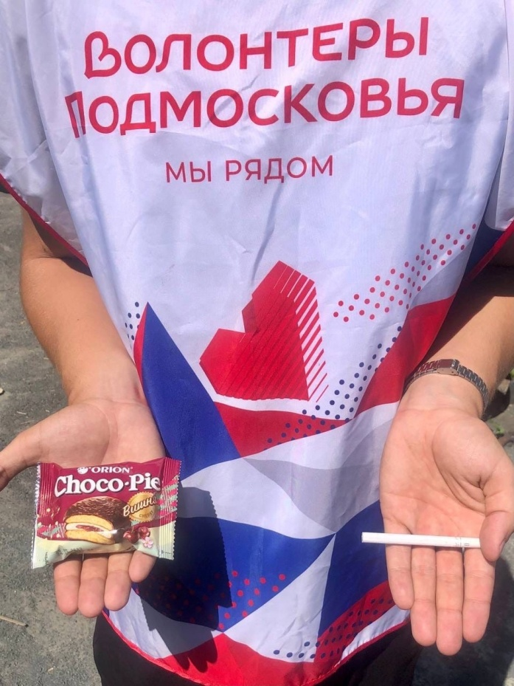
Социальное волонтёрство
Деятельность волонтёров направлена на общественные проблемы.

Slide 7
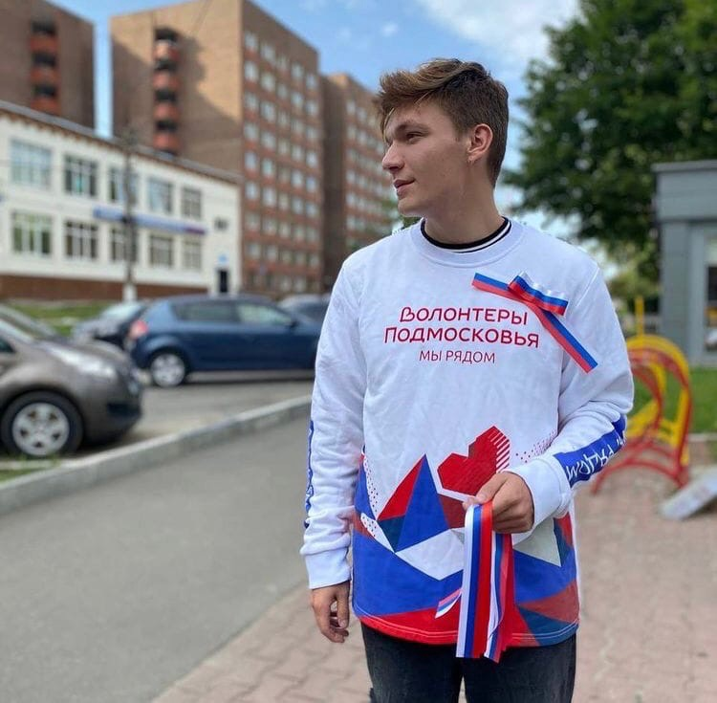
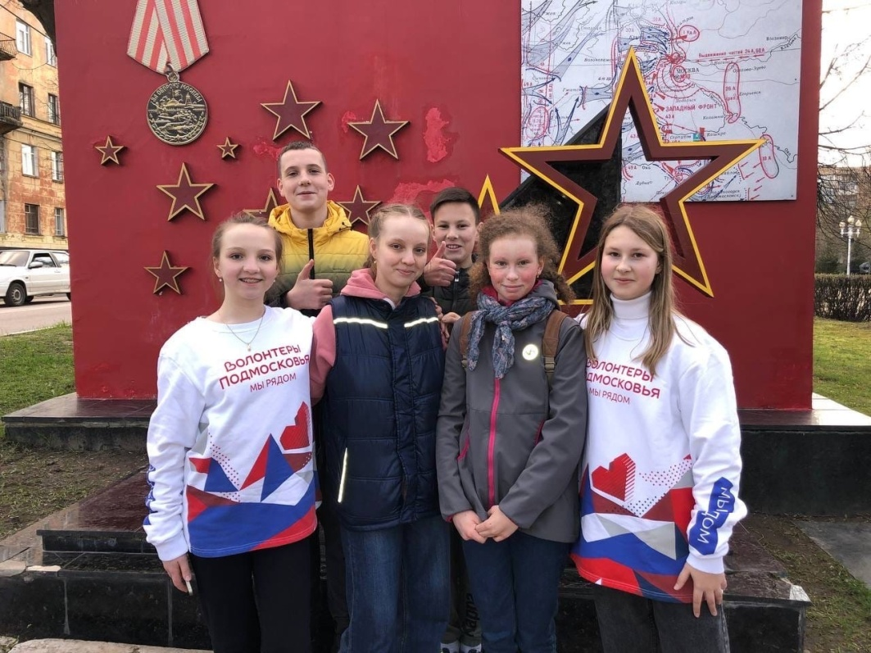
Патриотика
Добровольцы проводят патриотические
акции, принимают участие в мероприятиях данной направленности.

Slide 8
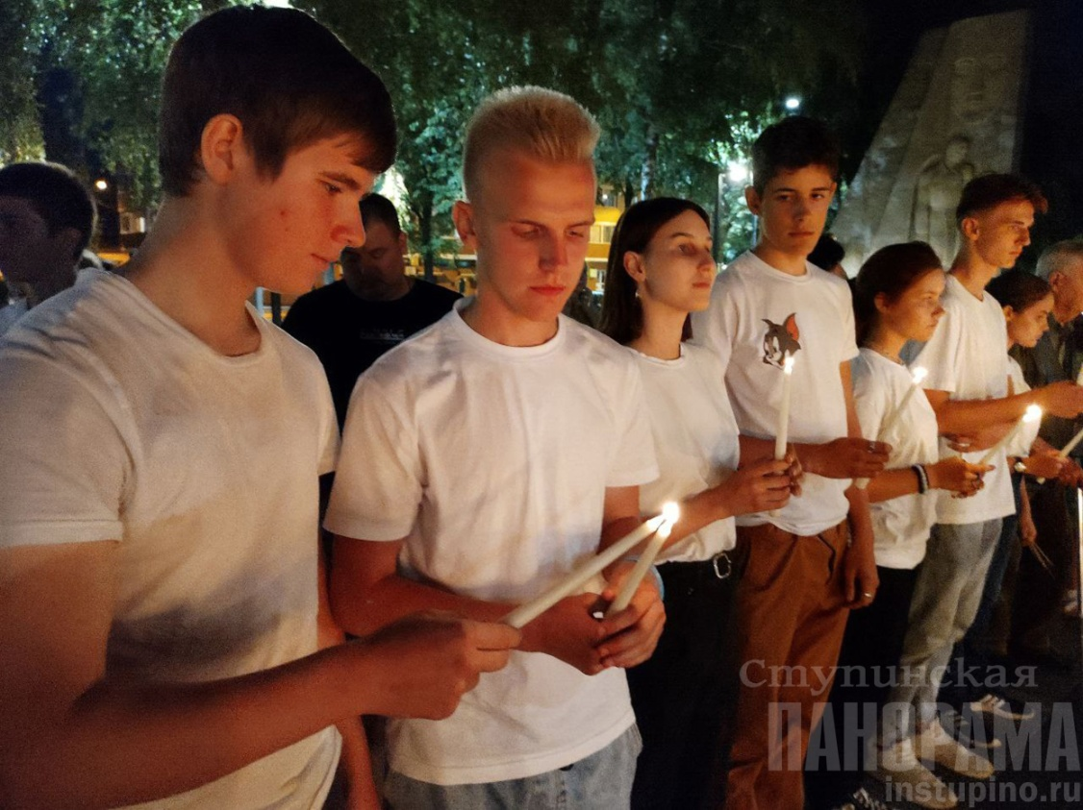
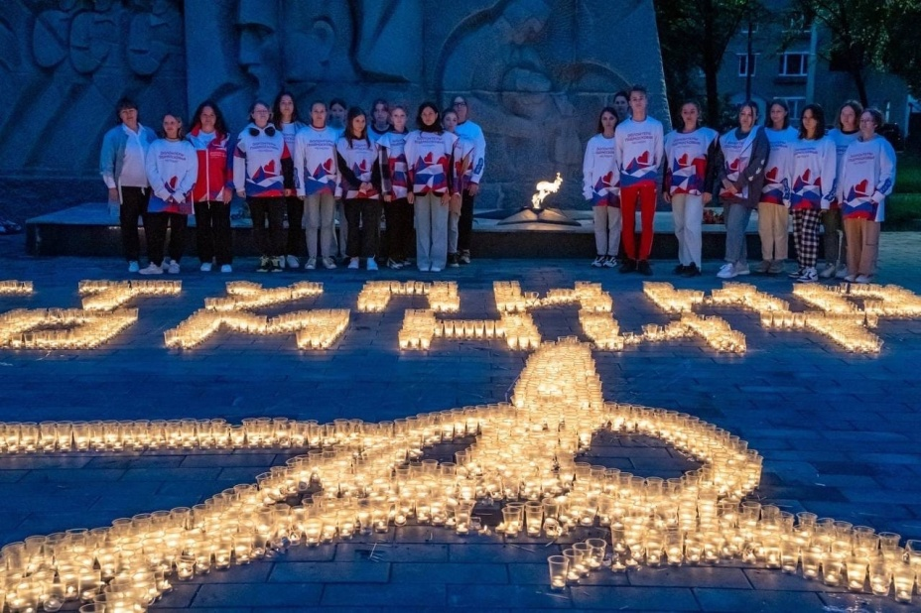
Патриотика
Добровольцы проводят патриотические
акции, принимают участие в мероприятиях данной направленности.

Slide 9

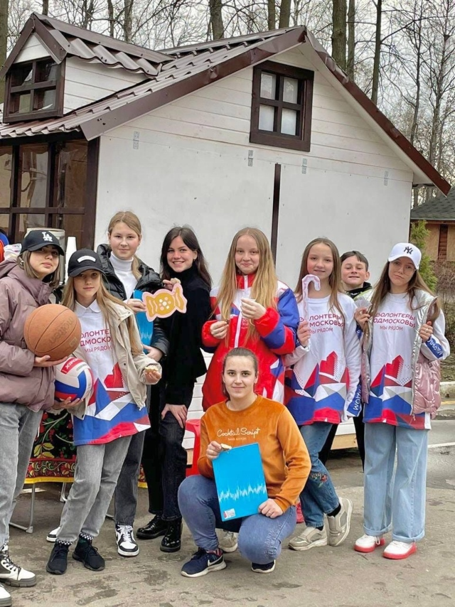
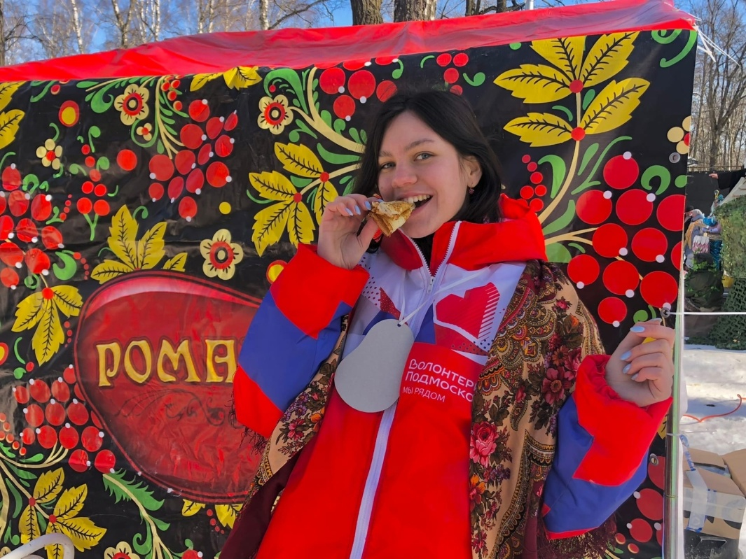
Спорт и события
Деятельность волонтёров
направлена на организацию и участие в активных событиях мероприятиях и города.

Slide 10
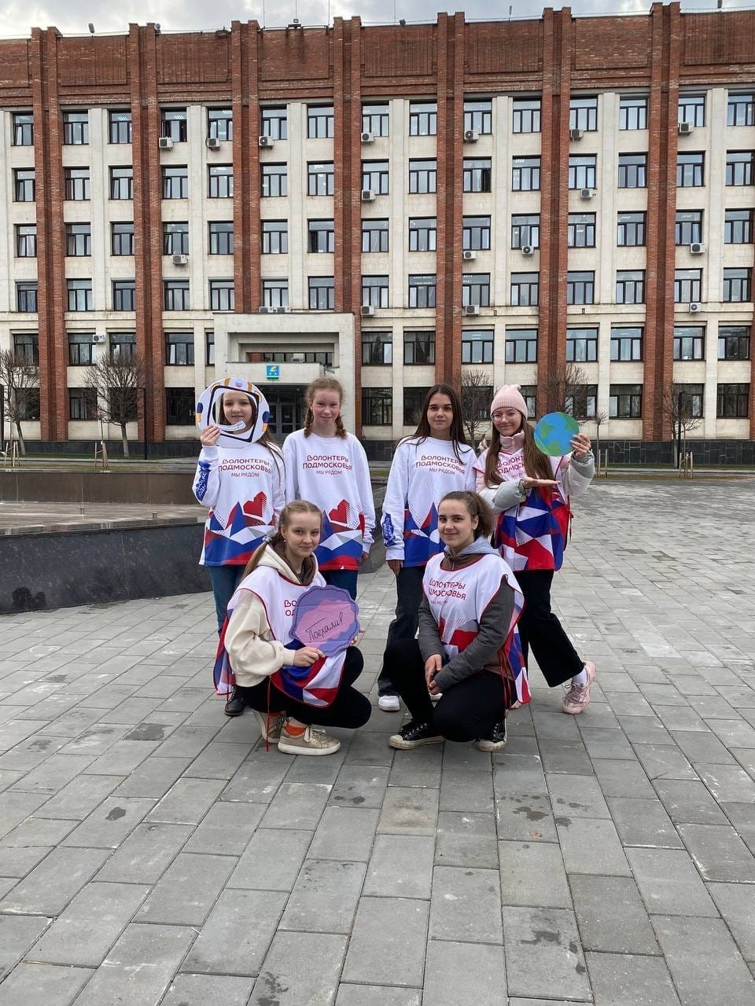
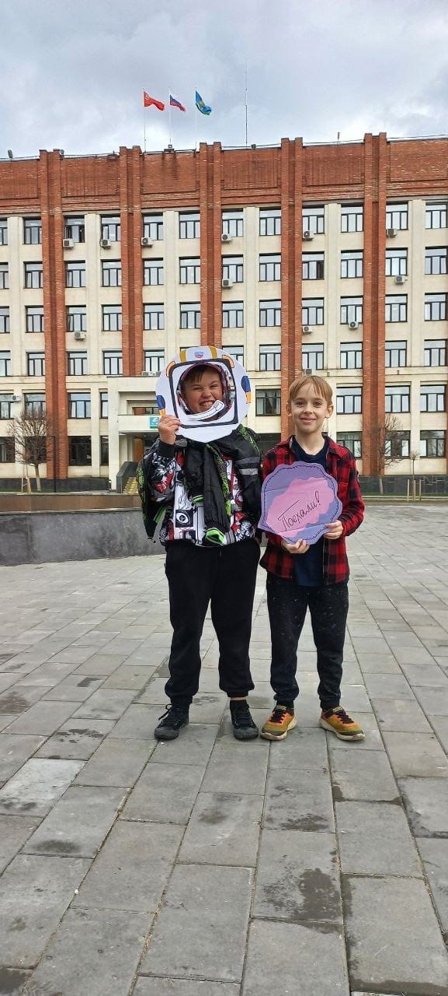
Спорт и события

Slide 11

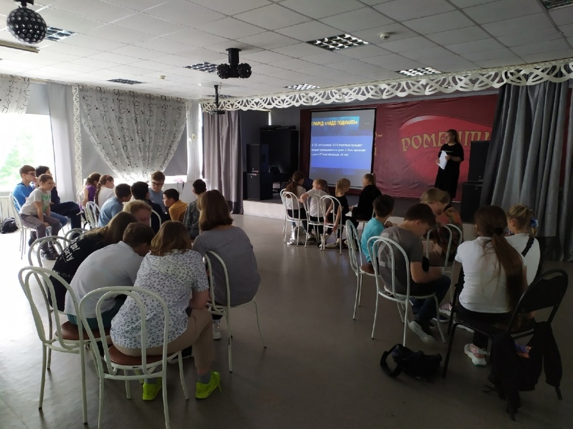
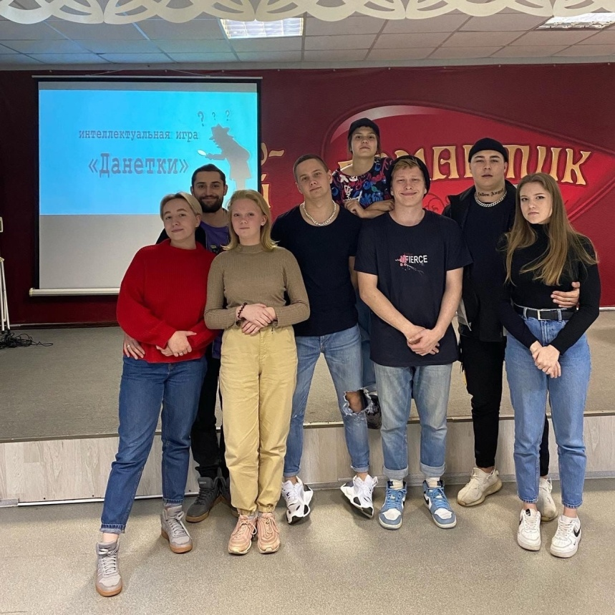
Культура и искусство
Волонтёры проводят акции и
мероприятия для привлечения
внимания к культуре и искусству.

Slide 12

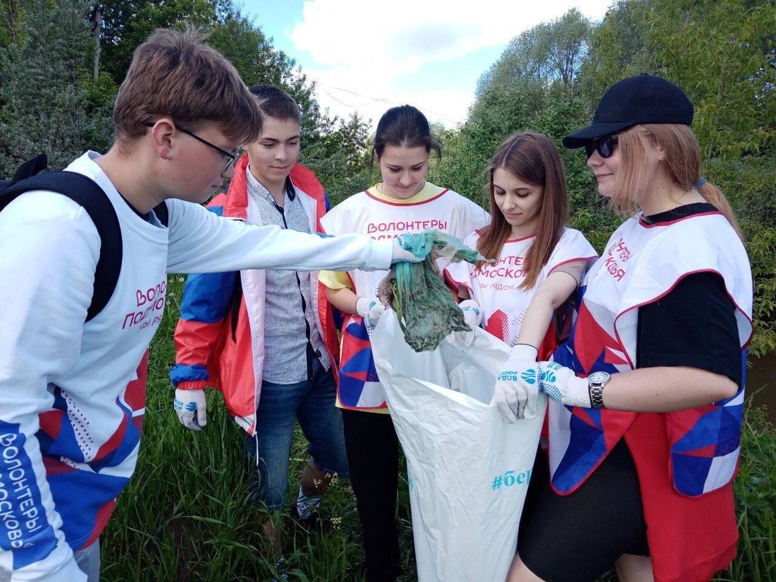
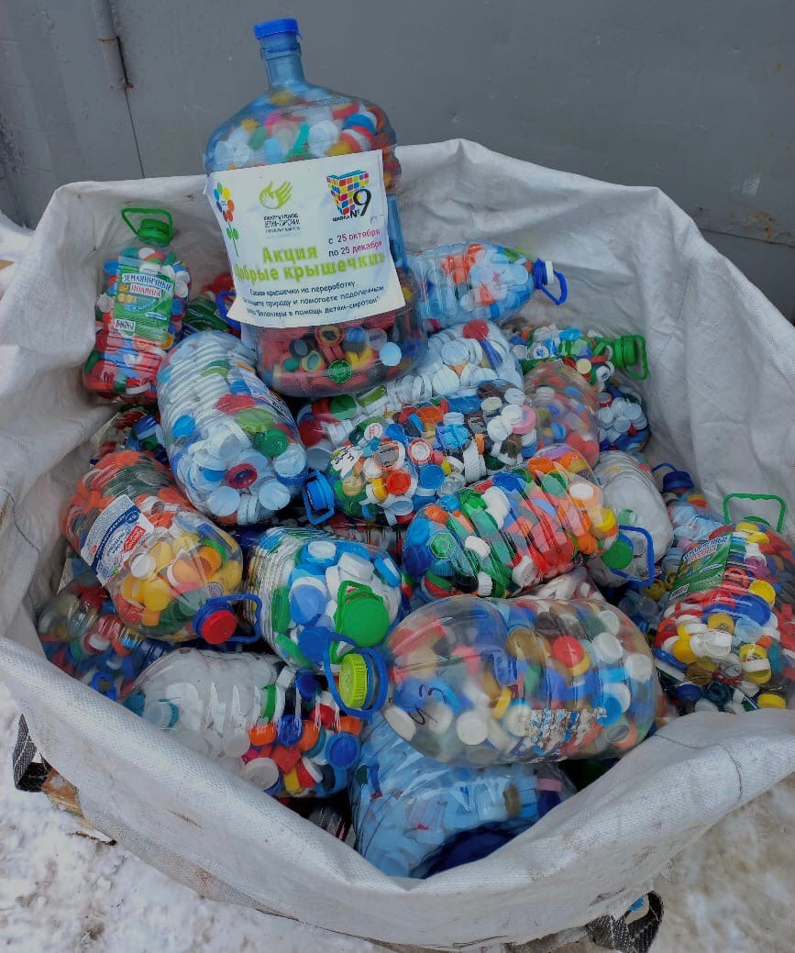
Экология
Деятельность волонтёров направлена на улучшение экологической ситуации

Slide 13

Волонтёрские книжки
В них записывается количество часов волонтёрской деятельности
Оформляются на сайте Dobro.RU
Дают до 10 баллов к ЕГЭ при поступлении в вузы России

Slide 14
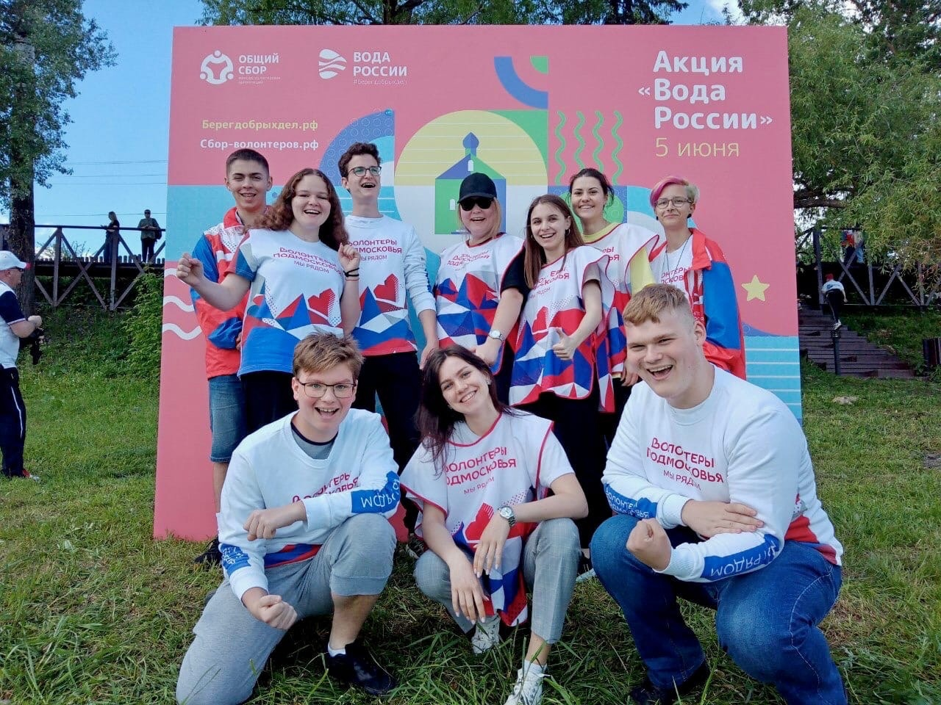
А отдыхать-то когда?
Вместе с волонтёрами мы бесплатно посещаем форумы в разных городах Подмосковья!

Slide 15

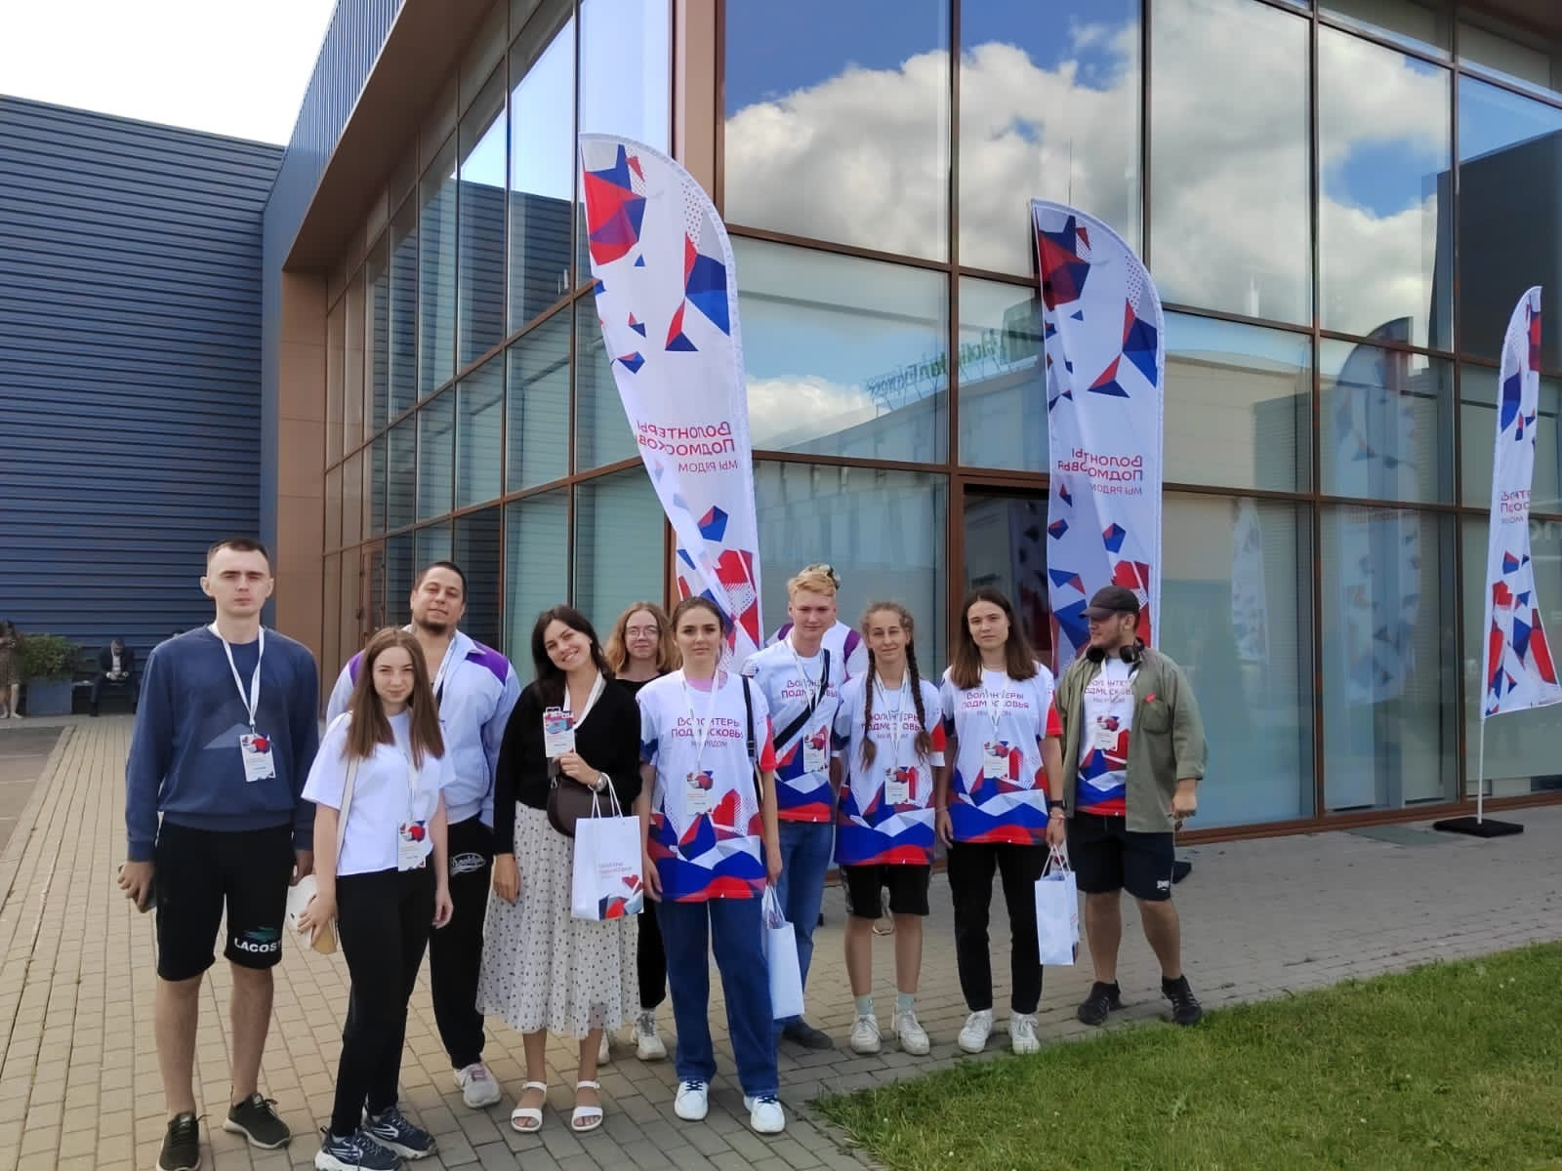
Солнечногорск
«Волонтёры Подмосковья»

Slide 16
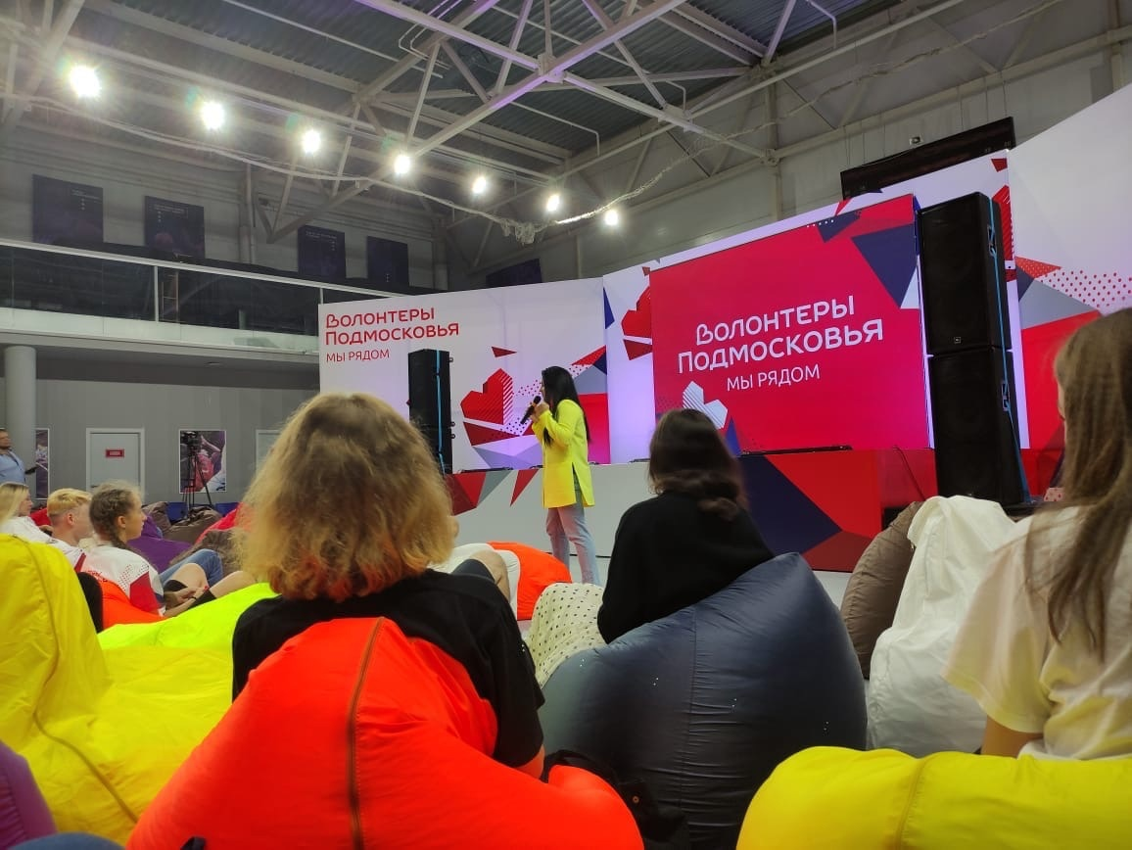
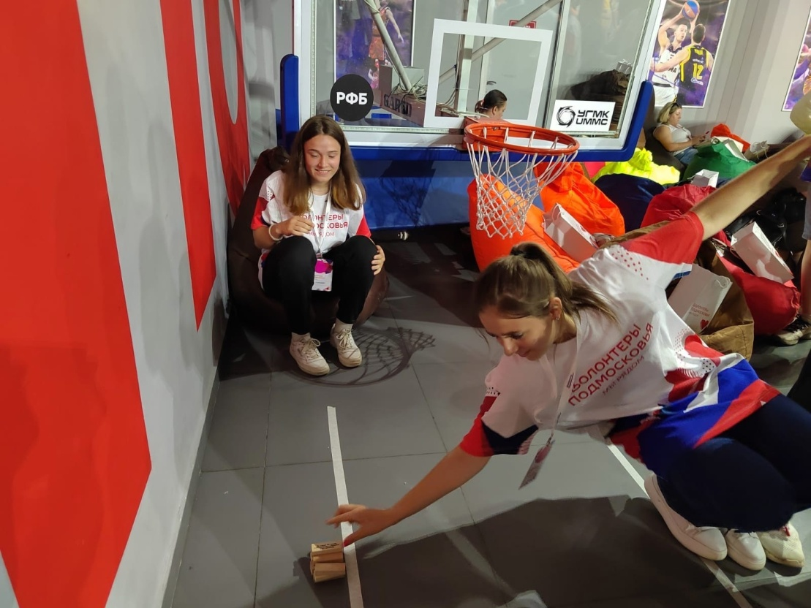

Slide 17
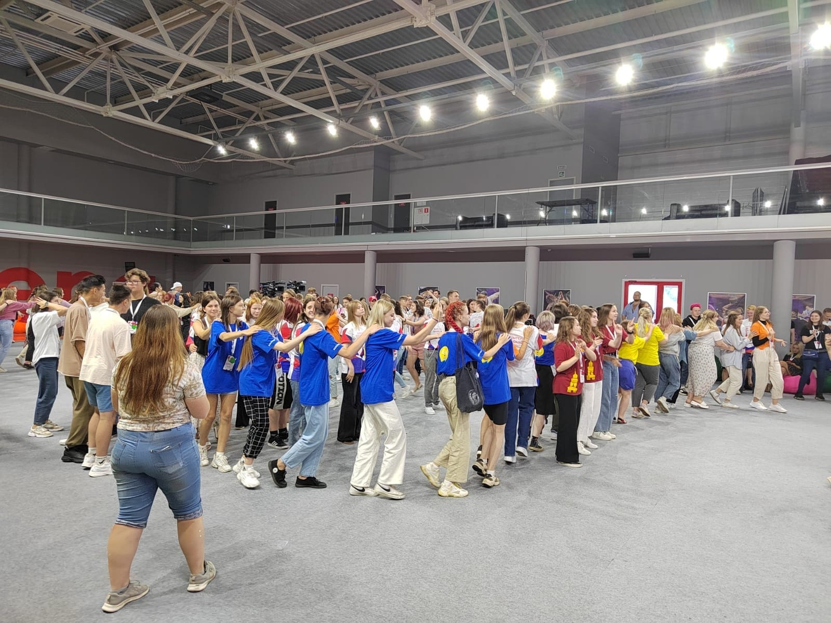

Slide 18
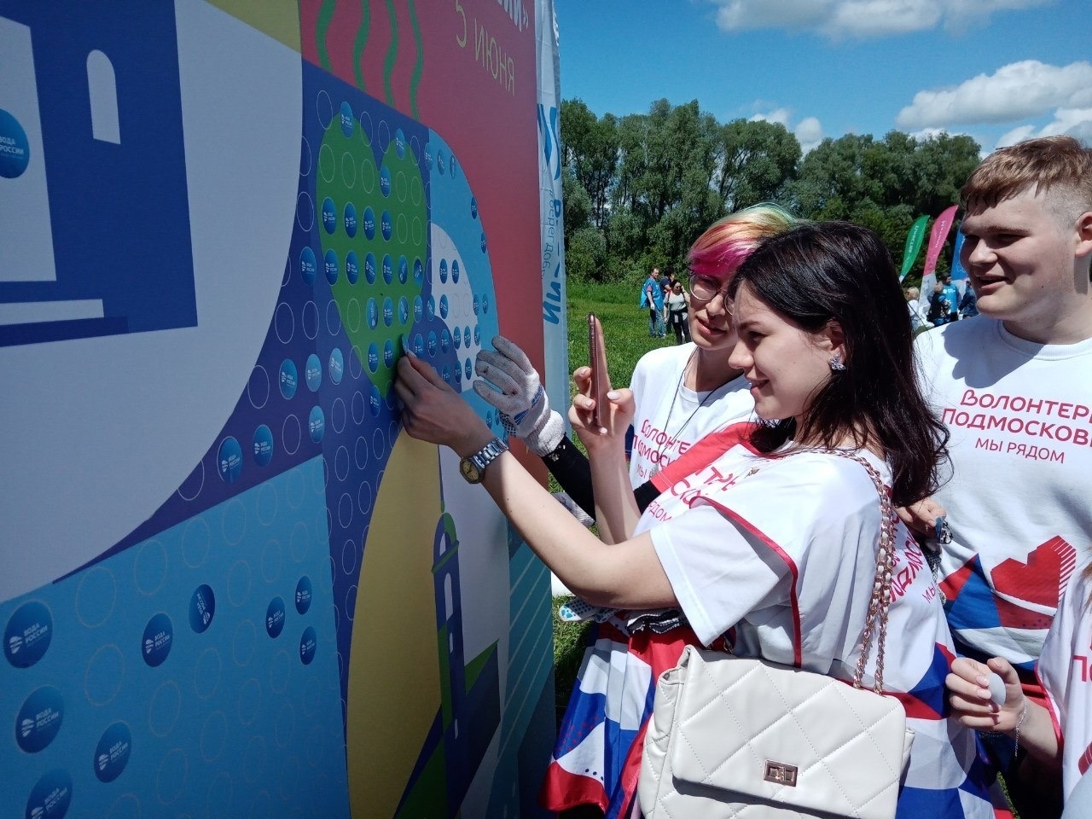
Таруса
«Вода России»

Slide 19
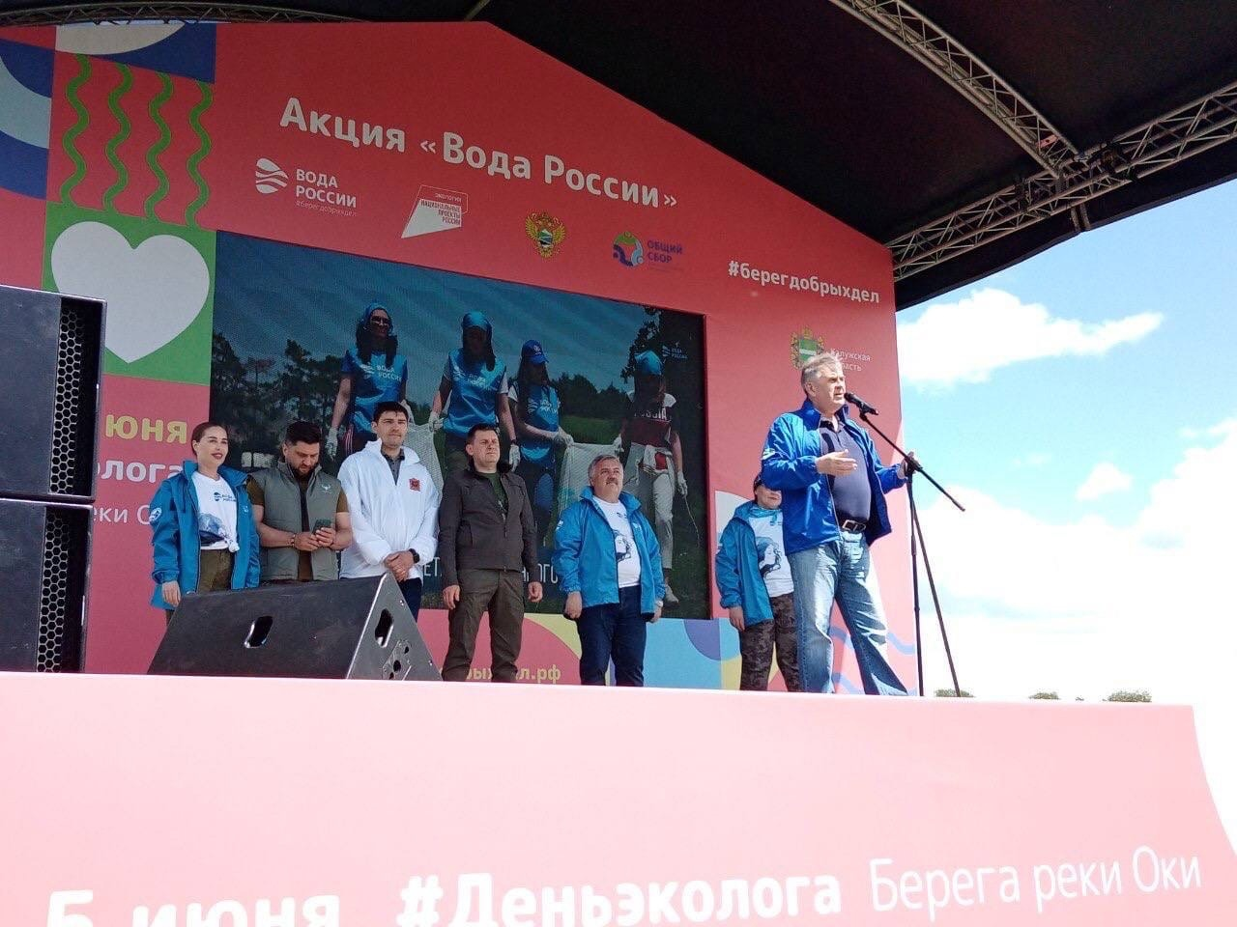
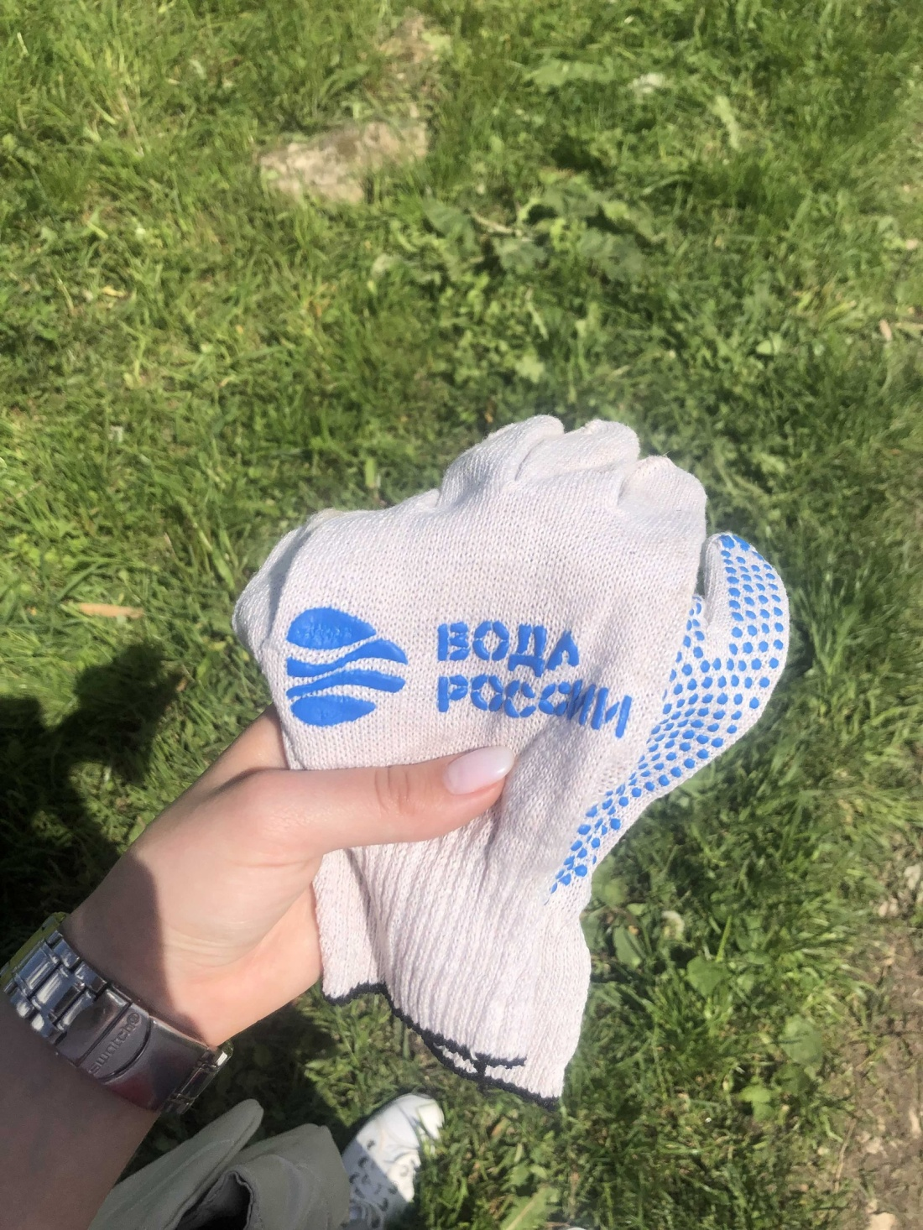

Slide 20
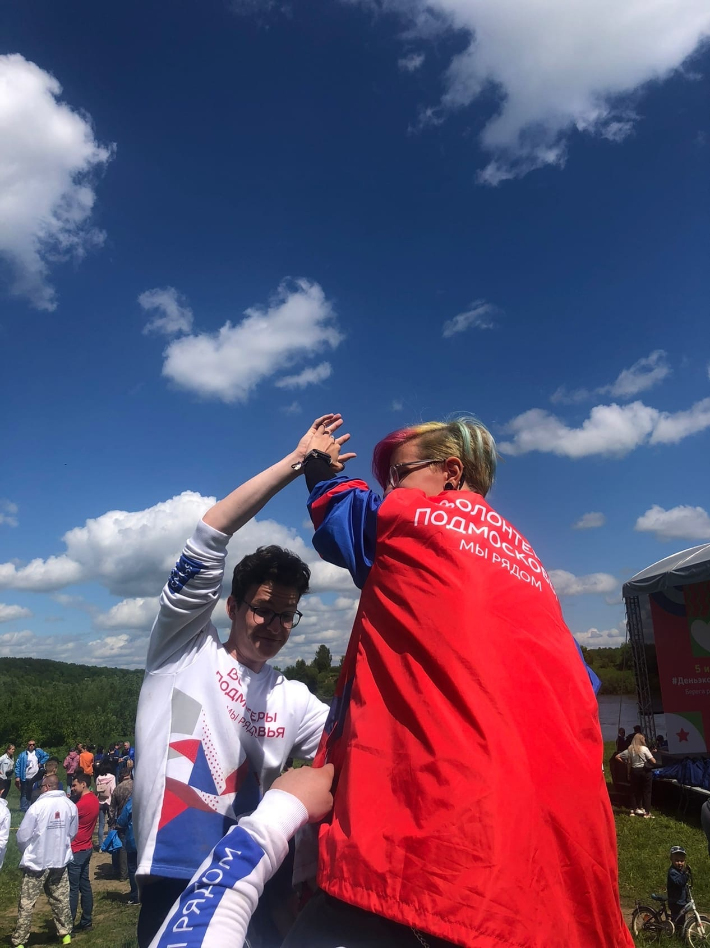

Slide 21
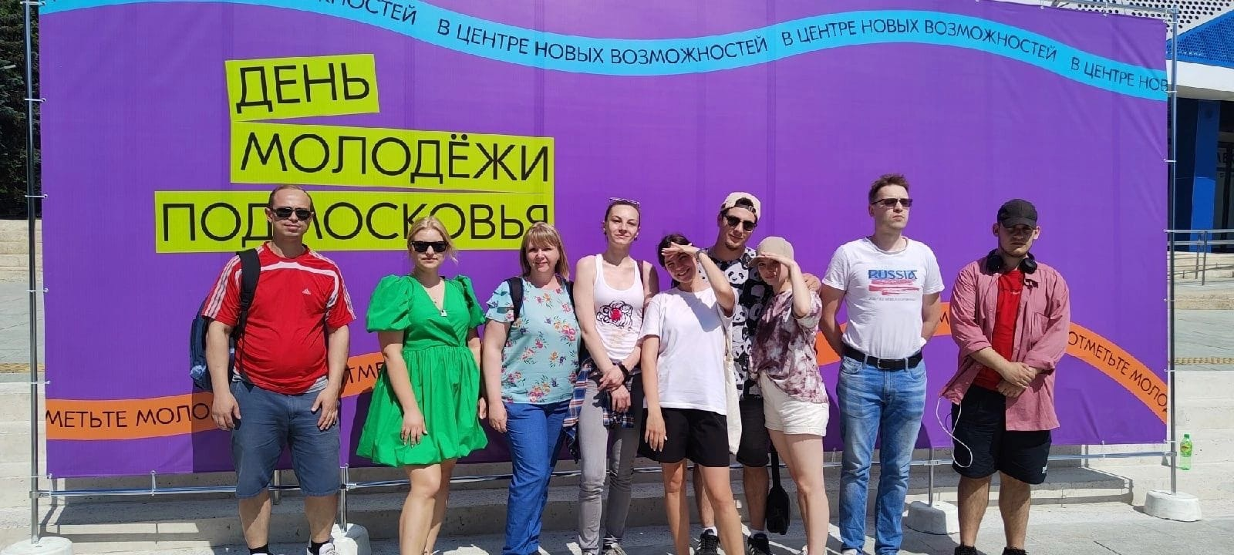
Красногорск
«День молодёжи Подмосковья»

Slide 22
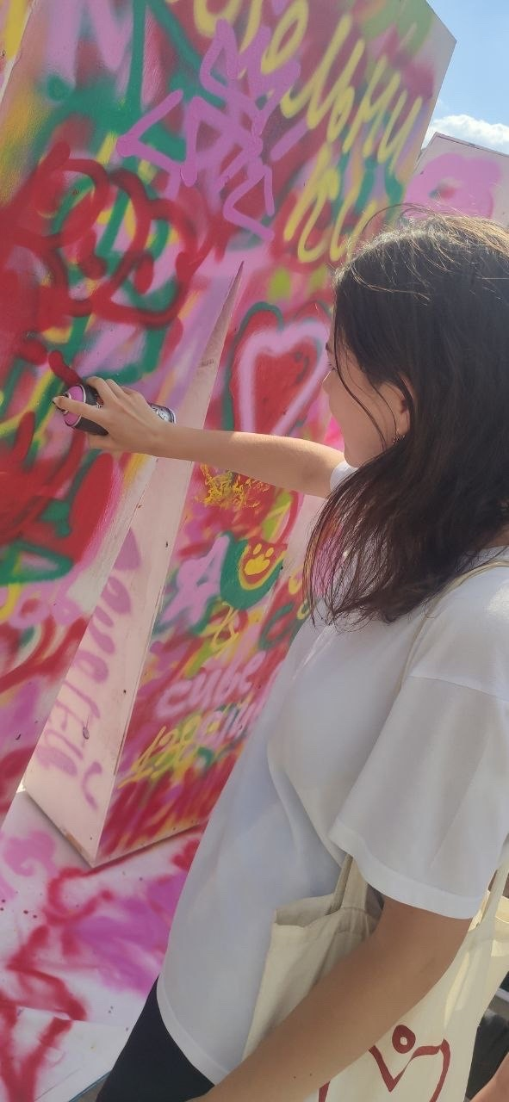
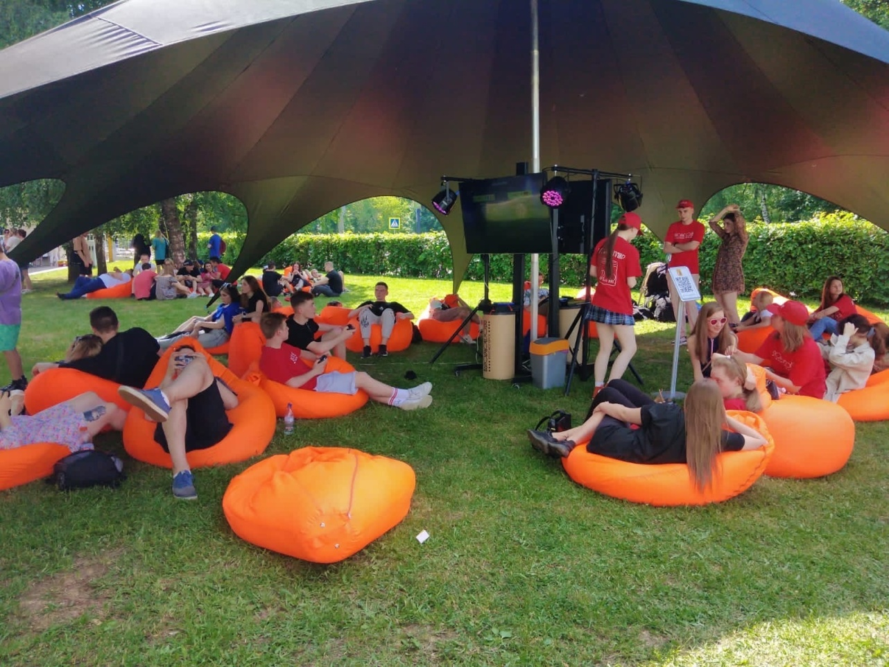

Slide 23
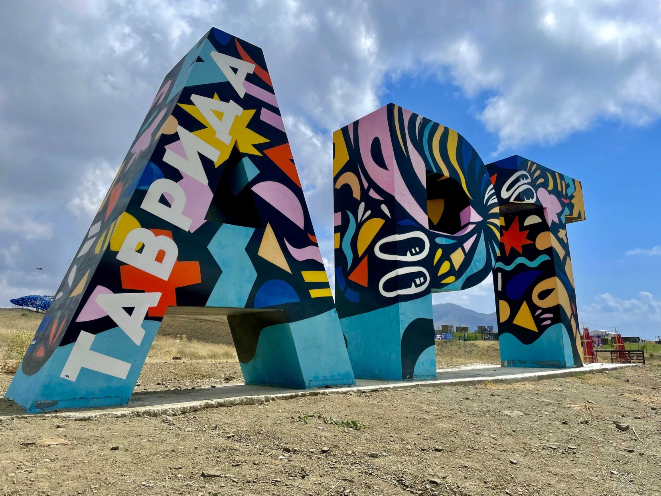
Крым
«Таврида АРТ»

Slide 24
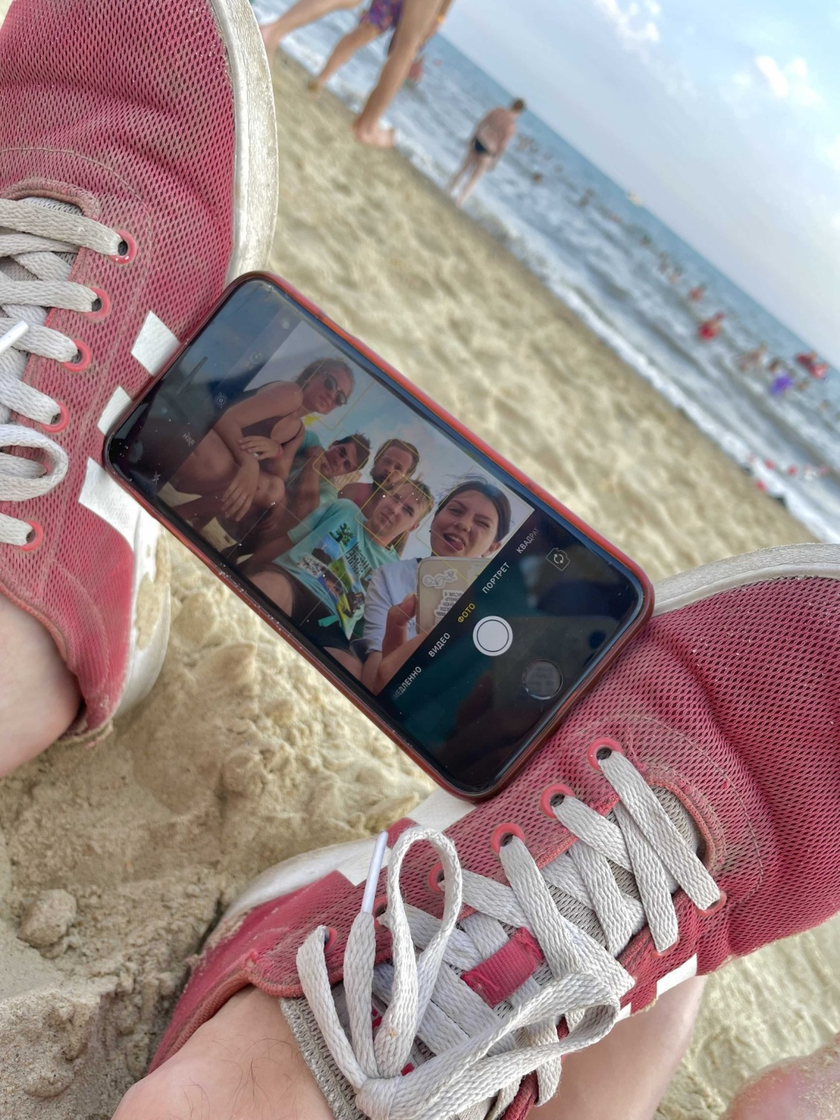
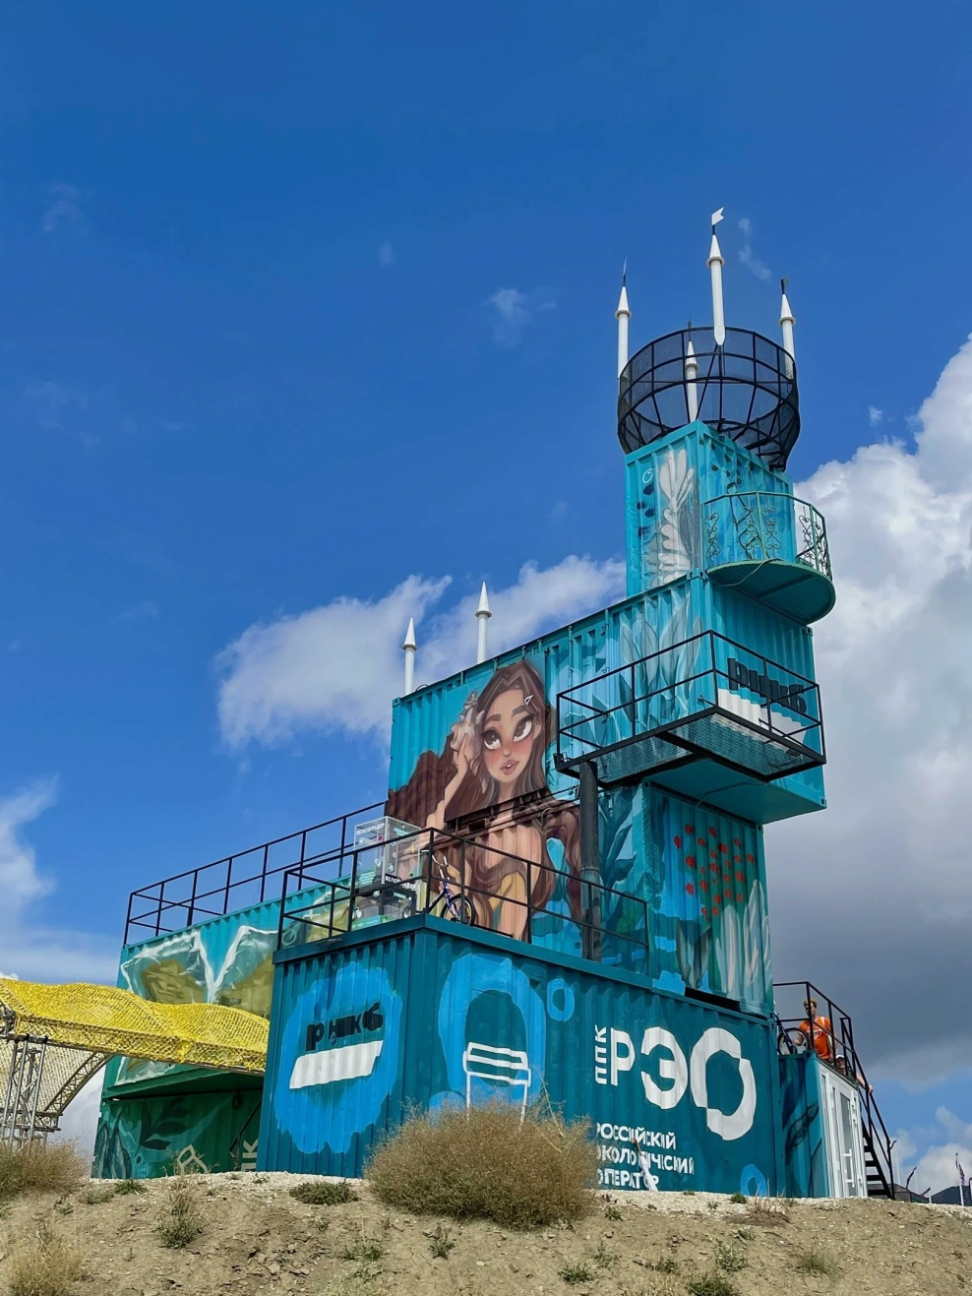

Slide 25
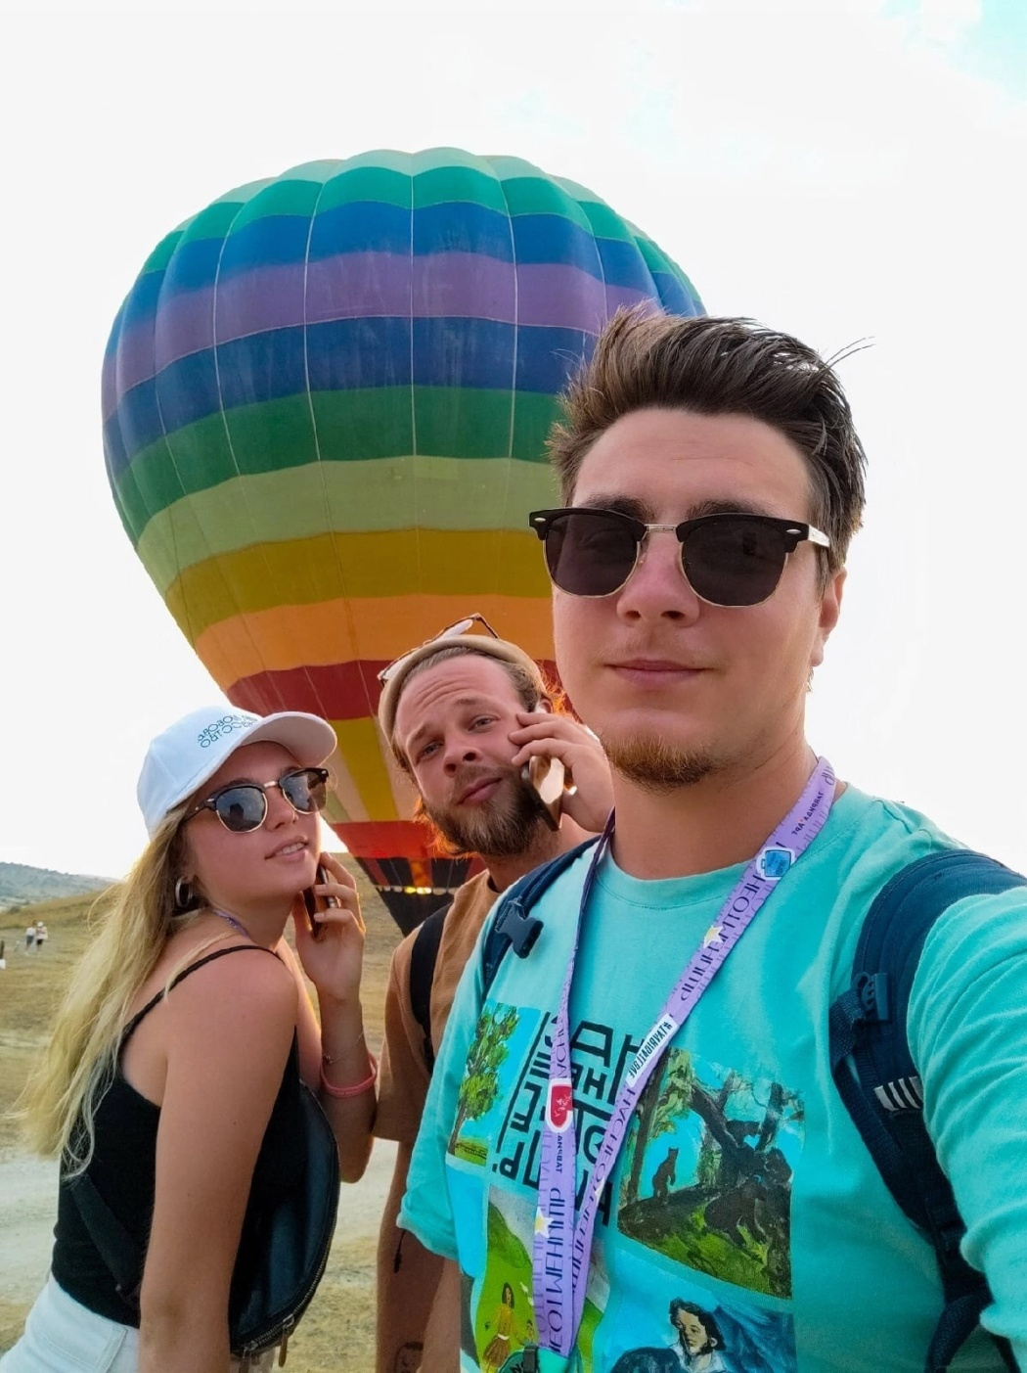
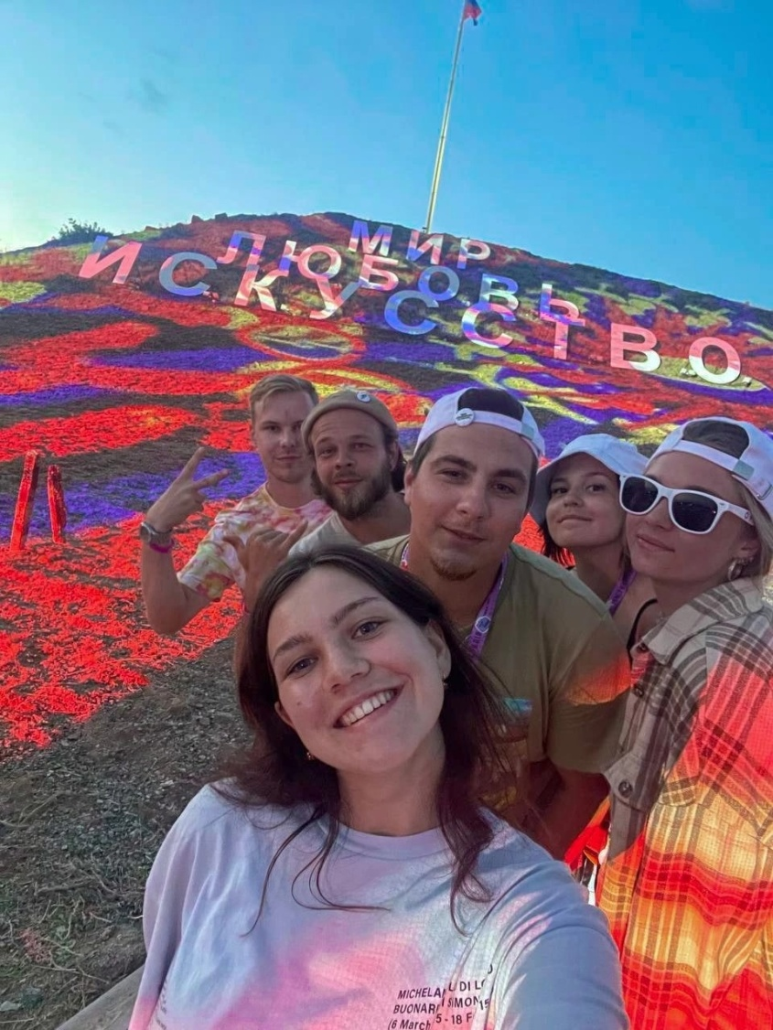

Slide 26
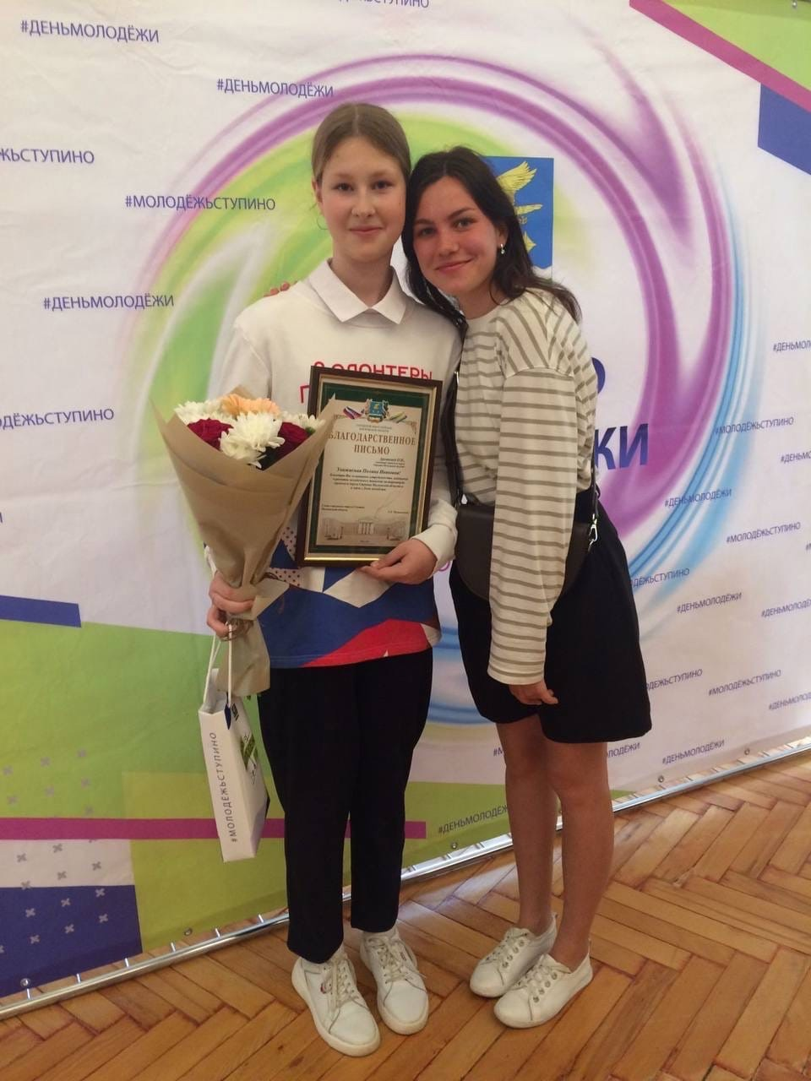
Награждения волонтёров
Ежегодно волонтёрам вручаются благодарственные письма от главы города.
Кроме этого, в ПМК «Романтик» проходят собственные тематические встречи и вечера, на которых волонтёрам вручаются грамоты

Slide 27
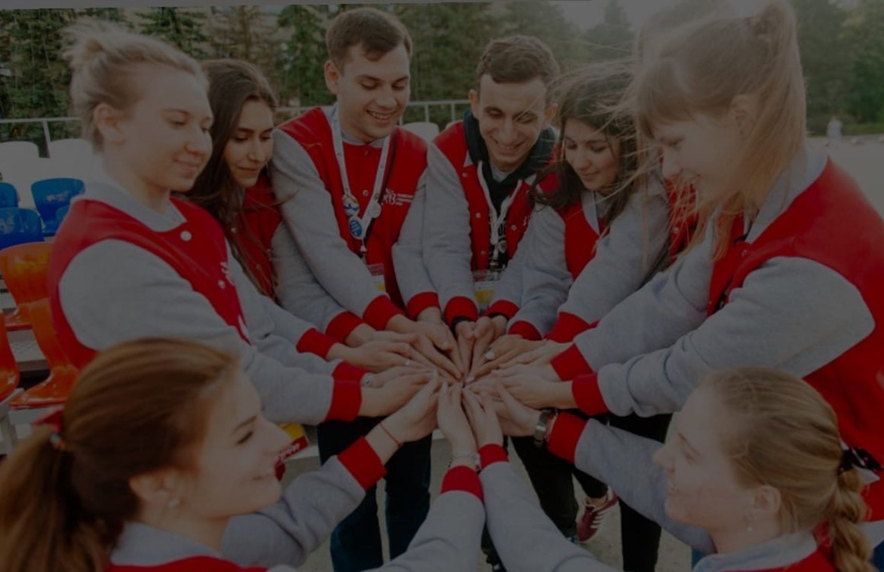
Присоединяйтесь к нам!
Творите добро, и оно к вам обязательно вернётся!

